Slide 1
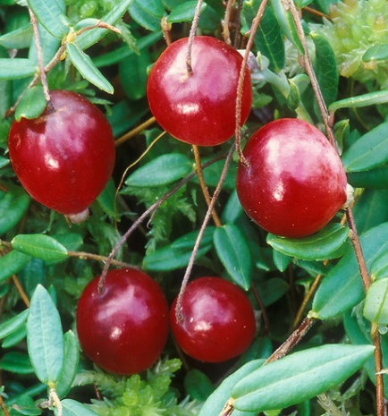
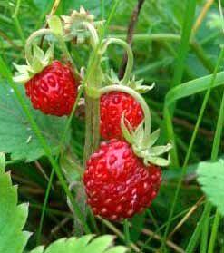
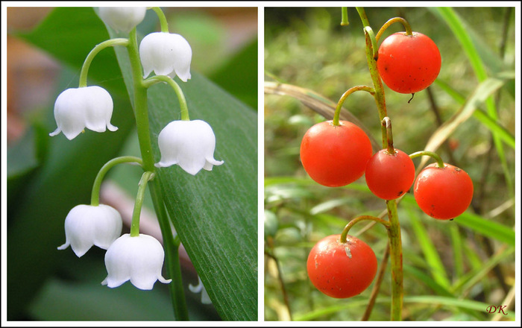
ЧЕТВЕРТЫЙ ЛИШНИЙ (игра для детей 5 – 7 лет)
Глушкова Г.В., старший воспитатель ГБОУ детского сада № 2301,
г. Москва

Slide 2
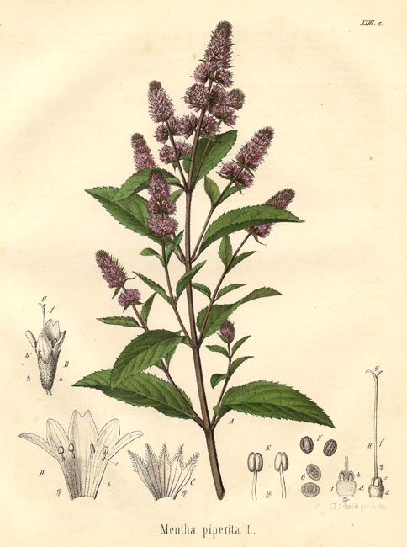
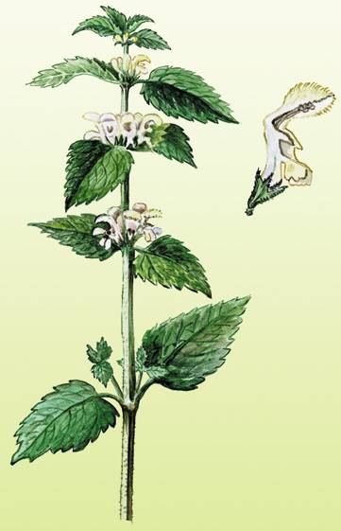
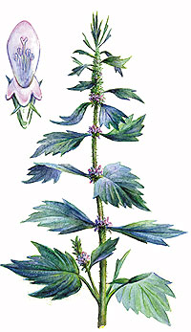
ЧЕТВЕРТЫЙ ЛИШНИЙ (что жжётся?)
Notes:
Мята перечная
Крапива двудомная
Крапива глухая (яснотка белая)
Пустырник

Slide 3
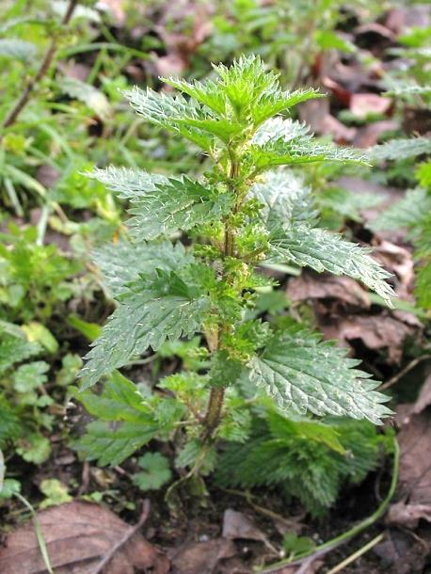
КРАПИВА

Slide 4
ЧЕТВЕРТЫЙ ЛИШНИЙ (запомни, что жжётся?)
МЯТА ПЕРЕЧНАЯ
КРАПИВА
ЯСНОТКА
ПУСТЫРНИК
Notes:
Мята перечная
Крапива двудомная
Крапива глухая (яснотка белая)
Пустырник

Slide 5
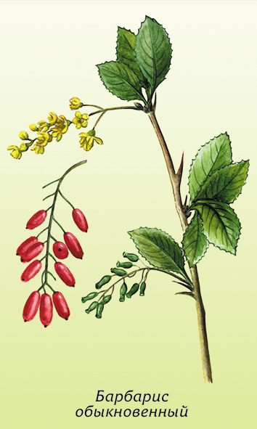
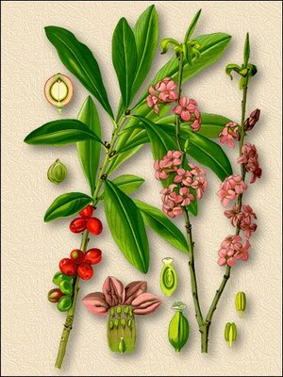
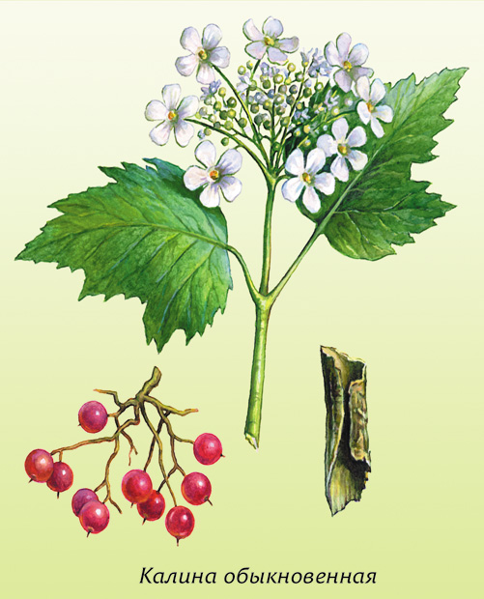
ЧЕТВЕРТЫЙ ЛИШНИЙ (что несъедобно?)

Slide 6
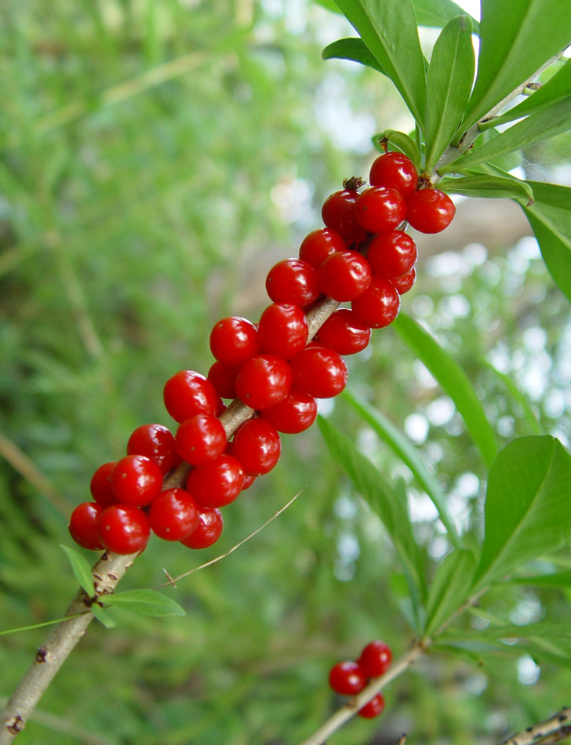
ВОЛЧЬЕ ЛЫКО

Slide 7
ЧЕТВЕРТЫЙ ЛИШНИЙ (запомни, что несъедобно)
МАЛИНА
БАРБАРИС
ВОЛЧЬЕ ЛЫКО
КАЛИНА

Slide 8
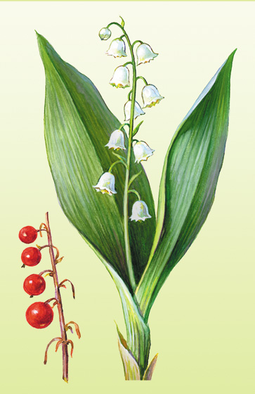
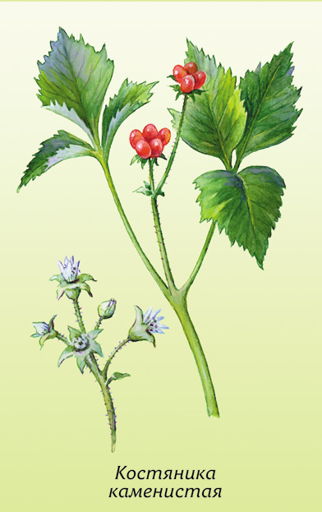
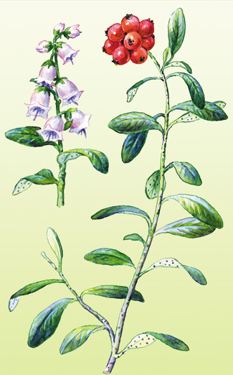
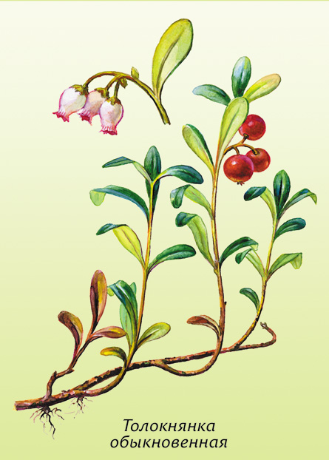
ЧЕТВЕРТЫЙ ЛИШНИЙ (что несъедобно?)

Slide 9
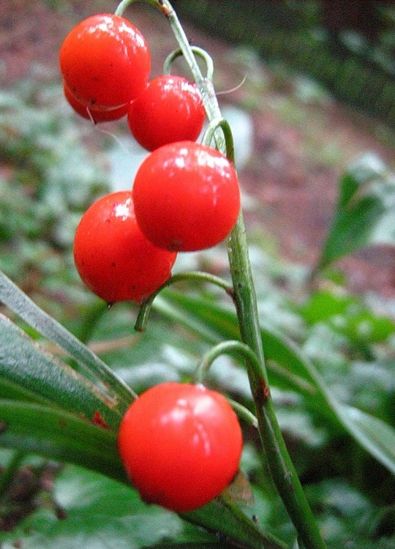
ЛАНДЫШ МАЙСКИЙ

Slide 10
ЧЕТВЕРТЫЙ ЛИШНИЙ (запомни, что несъедобно?)
ЛАНДЫШ
КОСТЯНИКА
БРУСНИКА
ТОЛОКНЯНКА

Slide 11
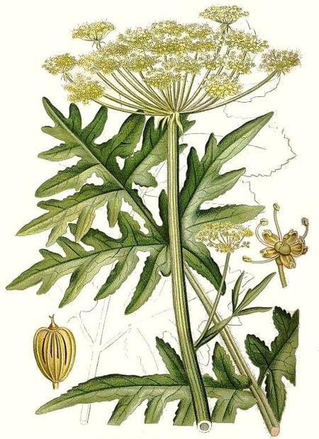
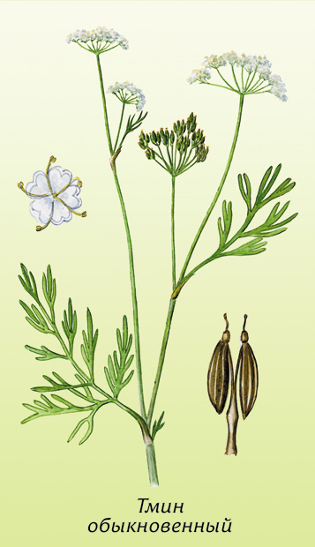
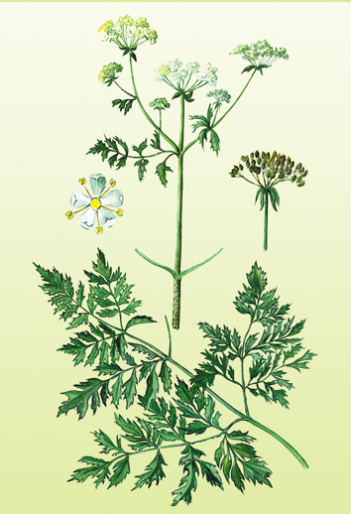
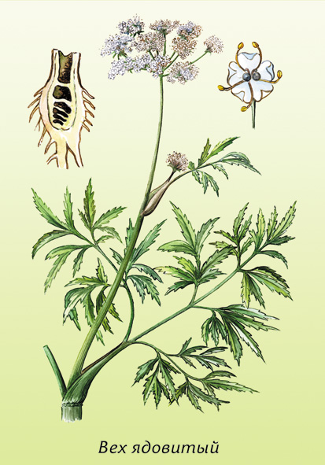
ЧЕТВЕРТЫЙ ЛИШНИЙ (что не ядовито?)

Slide 12
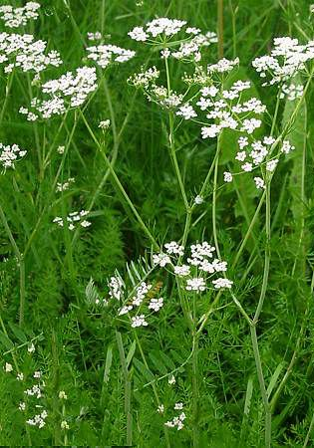
ТМИН

Slide 13
ЧЕТВЕРТЫЙ ЛИШНИЙ (запомни, что не ядовито?)
БОРЩЕВИК
ТМИН
БОЛИГОЛОВ
ВЕХ ЯДОВИТЫЙ

Slide 14
Использованные Интернет-ресурсы
http://medicalherbs.sci-lib.com/image097.html - рисунки с изображениями растений;
http://molbiol.ru/pictures/80311.html - фото крапива жгучая;
https://www.google.ru/url?sa=i&rct=j&q=&esrc=s&source=images&cd=&docid=yzrRGB5zLK8p_M&tbnid=lNaRP7HdMhiHLM:&ved=0CAMQjhw&url=http%3A%2F%2Fhoneylake.ru%2Fflowers%2F822&ei=5hDAUevvNPOu4QS_iYGgBg&psig=AFQjCNGtJNGnrVOzAVDvH5n2PNROecy3aA&ust=1371628132705817 – фото волчье лыко;
http://900igr.net/fotografii/biologija/Griby-jagody/067-Landysh.html - фото плоды ландыша;
http://www.zelen.com.ua/blog.html/page/55 - изображение борщевика;
http://www.buher.ru/index.php/plantspoison - фото тмин обыкновенный.

